Slide 1


ПРИЙОМИ РОБОТИ З ТЕКСТОМ У ПІДРУЧНИКУ

Slide 2


ТЕОРЕТИЧНІ ВІДОМОСТІ
Для аналізу обрано підручник з української мови для 5 класів закладів загальної середньої освіти за авторством О. Заболотного та В. Заболотного. Зміст підручника відповідає Державному стандарту базової середньої освіти та Модельній навчальній програмі «Українська мова. 5–6 класи» для закладів загальної середньої освіти (автори: Голуб Н.Б., Горошкіна О.М.).

Slide 3

СТРУКТУРА ПІДРУЧНИКА
1
2
3
ПОВТОРЕННЯ ТА УЗАГАЛЬНЕННЯ ВИВЧЕНОГО В ПОЧАТКОВИХ КЛАСАХ
ЛЕКСИКОЛОГІЯ
БУДОВА СЛОВА. ОРФОГРАФІЯ
4
5
6
ФОНЕТИКА. ГРАФІКА. ОРФОЕПІЯ. ОРФОГРАФІЯ
ВІДОМОСТІ ІЗ СИНТАКСИСУ ТА ПУНКТУАЦІЇ
УРОКИ РОЗВИТКУ МОВЛЕННЯ

Slide 4
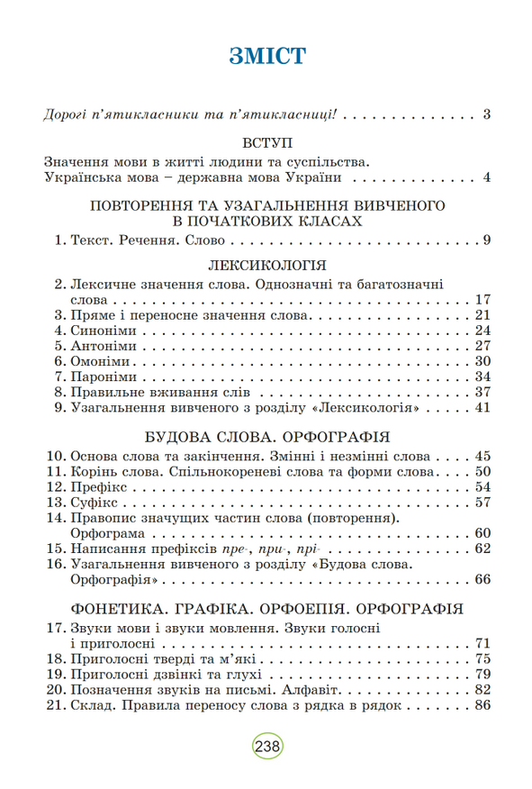
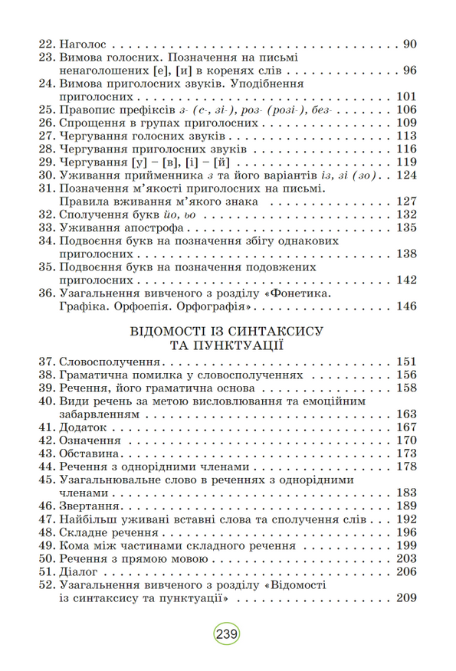
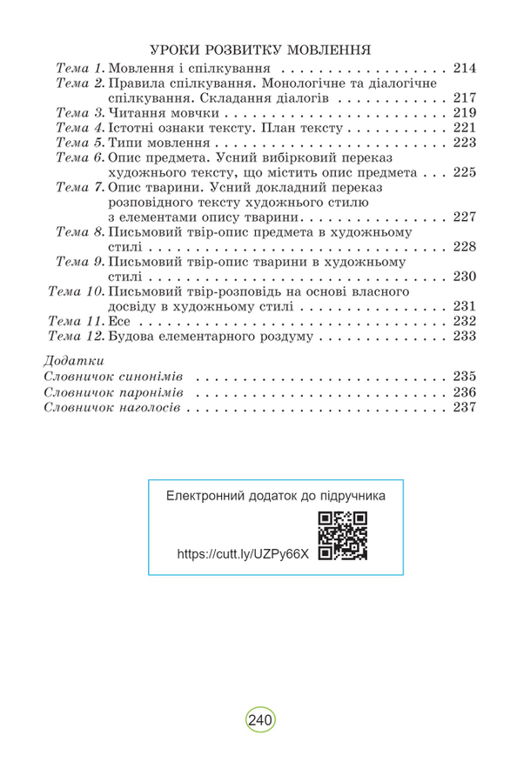
Підручник складається зі вступу, шести розділів та додатків. Зміст підручника є фактично календарним планом, який можна дублювати в журнал, лише додаючи домашнє завдання.

Slide 5
Завдання підібрані відповідно до вікових особливостей учнів і спрямовані на формування таких умінь, як:
1
Підручник використовує різноманітні форми подачі матеріалу: теоретичні відомості, практичні завдання, інтерактивні вправи та пізнавальні тексти, що забезпечують інтеграцію навчання мови з розвитком загальноосвітніх компетентностей.
аналіз та синтез мовних явищ;
2
використання мовленнєвих засобів у різних ситуаціях спілкування;
3
розвиток критичного та логічного мислення;
3
збагачення словникового запасу та формування правильного мовлення.

Slide 6
Зміст підручника охоплює основні аспекти вивчення української мови, серед яких особливе місце займають:
  Робота з текстом — розвиток уміння читати, аналізувати, перетворювати та інтерпретувати тексти різних стилів і жанрів.
  Граматичний аналіз — виділення підметів і присудків у реченнях, визначення частин мови та граматичних категорій.
  Лексико-словотвірні завдання — спрямовані на засвоєння закономірностей творення нових слів, розширення словникового запасу та усвідомлення зв’язків між словами.
  Фонетико-орфографічні вправи — акцентують увагу на правильності вимови, орфоепії та правопису.

Slide 7

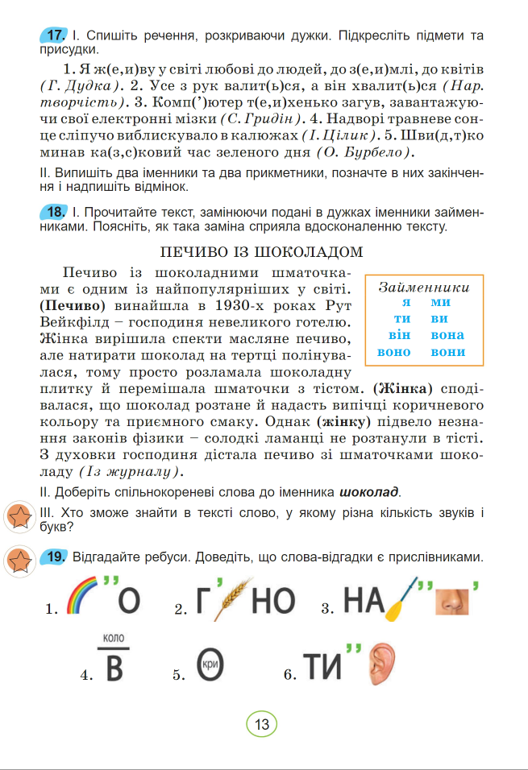
У завданні 17 учням пропонується розкрити структуру речень, підкреслюючи підмети та присудки та обрати правильні літери у словах. Такий підхід допомагає школярам усвідомити взаємозв’язок між частинами речення, удосконалюючи їхні синтаксичні вміння. Вправа спрямована на розвиток аналітичного мислення, оскільки вимагає від учнів уважного прочитання речень, правильного визначення граматичних основ та виділення частин мови. Додатково завдання містить компонент морфологічного аналізу: учням пропонується виписати іменники та прикметники з тексту, визначивши їхній відмінок. Це сприяє закріпленню знань про граматичні категорії слів, таких як рід, число, відмінок, що є базовими для подальшого вивчення мови.

Slide 8
Завдання 18 має інтегрований характер і включає роботу з текстом «Печиво із шоколадом». Текст є прикладом пізнавального матеріалу, який знайомить учнів із цікавим фактом про винахід шоколадного печива. Учням пропонується замінити іменники на займенники, що сприяє розумінню ролі займенників у побудові тексту. Завдяки цьому школярі навчаються уникати повторень і забезпечувати текстову зв’язність. Виконання завдання розвиває мовленнєву гнучкість, формує навички редагування текстів, що є актуальними не лише в межах уроків мови, але й у повсякденному житті.
Другий етап роботи з текстом передбачає добір спільнокореневих слів до слова «шоколад». Це завдання спрямоване на розвиток словотвірних навичок учнів. Вивчення спільнокореневих слів допомагає краще зрозуміти принципи побудови української лексики та сприяє збагаченню словникового запасу школярів. Окрім цього, завдання III пов’язане з фонетикою, оскільки учні мають знайти слово, в якому кількість звуків і букв відрізняється. Це дозволяє звернути увагу на особливості української фонетики та орфографії, а також допомагає усвідомити правила правопису.

Slide 9
Завдання 19 включає роботу з ребусами, які є одним із найефективніших методів розвитку логіки, креативності та нестандартного мислення. Ребуси, представлені в підручнику, сприяють формуванню навичок аналітичного підходу до розгадування прихованих слів, що розширює кругозір учнів і робить процес навчання цікавим.
Особливу увагу заслуговує текст «Печиво із шоколадом», який виконує функцію не лише навчального, а й виховного засобу. Історія про випадковий винахід шоколадного печива демонструє важливість експериментів та творчого підходу в повсякденному житті. Це стимулює учнів до відкриттів і зацікавлює їх процесом пізнання світу.

Slide 10

ПЕДАГОГІЧНА ЦІННІСТЬ
Педагогічна цінність завдань, представлених у підручнику, полягає у їхній багатофункціональності. Вони не лише розвивають знання з української мови, але й формують важливі компетентності, такі як критичне мислення, креативність, навички аналізу та редагування текстів.
ІНТЕГРОВАНИЙ ПІДХІД
Інтегрований підхід до навчання, який передбачає поєднання роботи з текстом, граматичних вправ і творчих завдань, дозволяє зробити уроки цікавими та ефективними. Таким чином, підручник сприяє всебічному розвитку учнів, поєднуючи теоретичні знання з практичними вміннями.

Slide 11

ВИСНОВОК
Завдання підручника з української мови для 5 класу авторів О. Заболотного та В. Заболотного є прикладом сучасного підходу до викладання, що відповідає вимогам нової української школи. Вони забезпечують глибоке засвоєння мовного матеріалу, інтеграцію знань і розвиток ключових компетентностей, сприяючи формуванню грамотних, творчих і всебічно розвинених особистостей.

Slide 12
ДЯКУЮ ЗА УВАГУ!

